Slide 1
다문화가정 증가
예측 서비스
김진혁, 김세준
25.10.31
Notes:
1차 프로젝트는 ML기반
2차 때는 LLM, RAG추가
다문화 가정 증가 예측 서비스

Slide 2

목차
01
02
03
기획서 - 기획의도
기획서 - 개발 목표
업무 분장

Slide 3
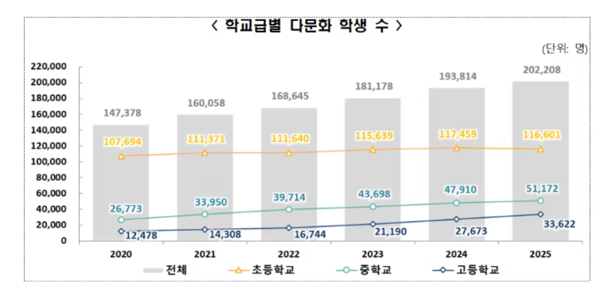
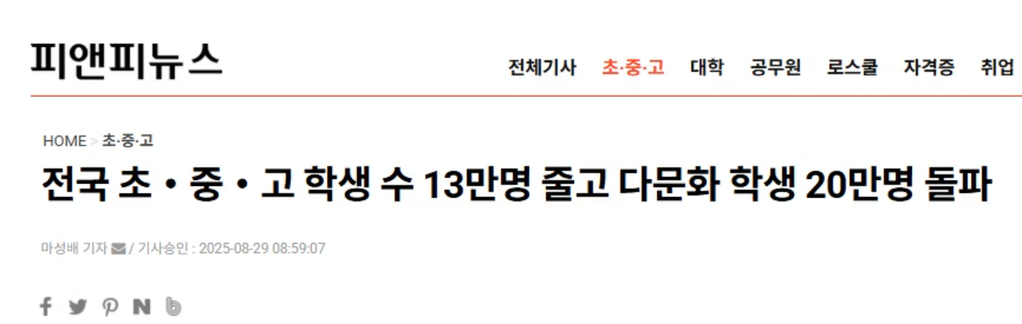
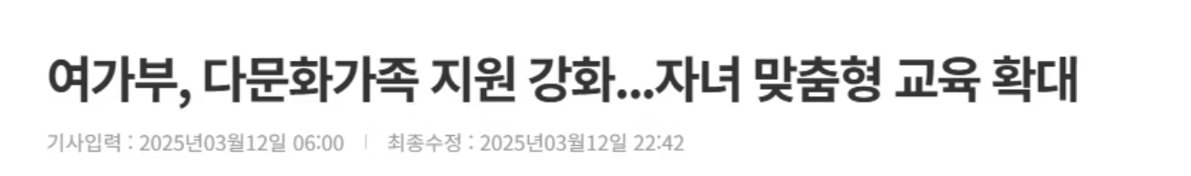
기획서 - 기획의도
국제결혼 증가로 인한 다문화가정 증가
다문화학생 수의 꾸준한 증가세
“ 인구 〮 사회 데이터를 활용한
다문화 가정 / 자녀 증가 예측”
Notes:
기사 출처 :
https://www.gosiweek.com/article/1065567242843824
https://www.newspim.com/news/view/20250311000786
https://www.ntoday.co.kr/news/articleView.html?idxno=97492

Slide 4

기획서 - 개발 목표(1)
데이터 수집(15~24년)
데이터 전처리
사회데이터
스키마 · 단위 통일
결측치 · 이상치 처리
다문화 유형별 학생 수
다문화가정 출생아 수
다문화학생 수
머신러닝
인구데이터
모델 : 다중 회귀 · Random Forest
오차 검증 : MAE, RMSE, MAPE
연령별 외국인 현황
국적별 체류자격별 외국인 입국 현황
전국 다문화가구 및 구성원 수
Feature (X)
Target (Y)
보조데이터
사회데이터
인구데이터
보조데이터
다문화가정 수
다문화자녀 수
이혼율〮실업률〮연령별 학생 수
Notes:
2차때는 다문화 자녀 언어/문화 적응 도우미로 연계
>>화살표 밝게 하고 글씨 삽입

Slide 5
기획서 - 개발 목표(2)
예측 결과
UI 시각화
다문화가정 수 추세 예측
다문화가정 수 증가 그래프
국제결혼 증가 및 외국인 유입 확대
→ 상승세 예상
연도별 다문화가정 수를 표와 그래프로 시각화
다문화자녀 수 추세 예측
다문화자녀 수 증가 그래프
다문화가정 증가에 비례하여
다문화자녀 수도 증가할 것으로 예상
연도별 다문화자녀 수를 표와 그래프로 시각화
다문화 자녀 언어 · 문화적 지원 계획
과거 및 예측 데이터를 비교·시각화
언어·문화 적응 지원 강화 필요
기존 데이터와 머신러닝 예측 데이터를
한눈에 비교· 시각화
Notes:
2차때는 다문화 자녀 언어/문화 적응 도우미로 연계

Slide 6

업무 분장
다문화가정 수 예측
UI 로고 및 디자인
김진혁
PPT 제작
UI 예측 화면 개발
김세준
다문화자녀 수 예측
UI 데이터 시각화
Flask 연동 및 구성
UI 레이아웃
공통
데이터 수집 및 전처리
머신 러닝
Notes:
공통 부분 하나 만들기

